Slide 1
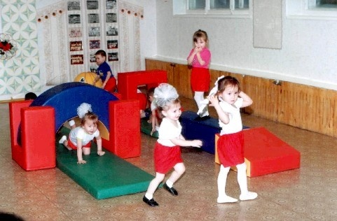
ГБОУ СПО ПЕДАГОГИЧЕСКИЙ КОЛЛЕДЖ ГБОУ СПО ПЕДАГОГИЧЕСКИЙ КОЛЛЕДЖ №18 «МИТИНО»
МДК.01.02. – Теоретические и методические основы физического воспитания и развития детей раннего и дошкольного возраста
Тема 2.2. Режим дня
Теоретические основы режимы дня
Режим-условие воспитания и развития детей
23 сентября 2013 год

Slide 2
План.
Понятие режима дня
Физиологические основы режима дня
Педагогическое и гигиеническое
значение режима

Slide 3
Режим - это рациональное распределение во времени основных физиологических потребностей ребенка (сон, прием пищи, бодрствование), и смена видов деятельности

Slide 4
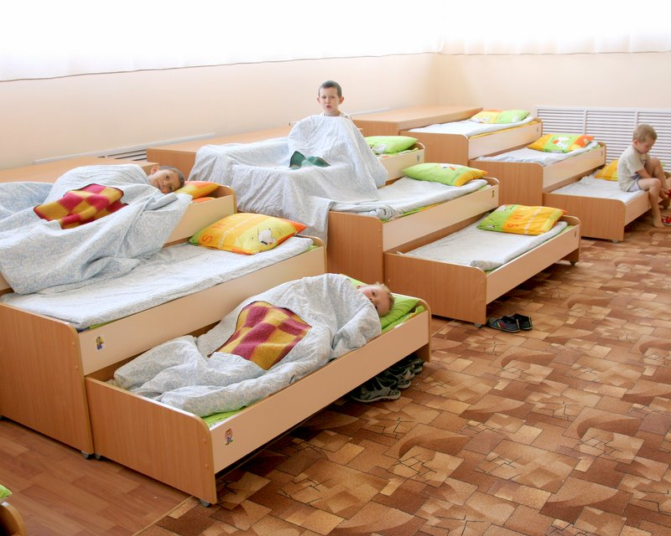
Бодрствование - это деятельное состояние коры головного мозга, которое поддерживается раздражителями из внешнего мира.
Сон - это также активный процесс, поскольку многие нервные клетки во время сна находятся в активном состоянии. Но деятельность органов чувств в это время заторможена. Сон возникает в результате естественной усталости после достаточного по длительности (в соответствии с возрастом) бодрствования. Чередование сна и бодрствования - важное условие нормальной психической деятельности человека.

Slide 5
Показателями правильно составленного режима являются:
1. Отсутствие у ребенка отрицательных эмоций (плача, капризов, негативных реакций и т.д.).
2. Уровень деятельности ребенка соответствует возрасту.
3. Ребенок спокойно переходит от одного состояния к другому (от бодрствования ко сну и наоборот), от одного вида деятельности к другому.
4. У ребенка хороший аппетит, глубокий сон.
5. Ребенок принимает активное участие во всех режимных процессах и положительно к ним относится.

Slide 6
Ведущими педагогами (Н.М. Аксариной, Г.М. Ляминой, М.Ю. Кистяковской и др.) были сформулированы основные методические правила проведения режимных процессов.
Все режимные процессы должны быть направлены на своевременное и полное удовлетворение органических потребностей организма ребенка. Внимание взрослых сосредоточивается на воспитании положительного отношения ребенка ко всем режимным процессам (к приему пищи, гигиеническим процедурам, занятиям, движениям, к укладыванию на сон и т.д.). Для этого требования взрослого должны всегда совпадать с потребностями ребенка. Взрослый предлагает ребенку принимать пищу тогда, когда ребенок голоден, предлагает спать, когда он устал, и т.д.
Интерес к режимному процессу у ребенка увеличивается, если он принимает посильное активное участие в нем. Активно участвуя в режимных процессах, ребенок может ошибаться, делать не так, как требует взрослый. Чаще всего это происходит от недостатка опыта, знаний ребенка. Очень важно, чтобы взрослый не заострял внимание детей на неправильных поступках, а учил, как надо сделать правильно. Например, во время кормления воспитатель заметил, что ребенок берет пищу из тарелки не ложкой, а рукой. Он подходит к ребенку и тихо говорит: «Миша, возьми ложку и кушай. Вот, какой ты молодец, правильно держишь ложку».

Slide 7
3. Все режимные процессы должны использоваться взрослыми для воспитания ребенка.
Жизнь ребенка проходит в постоянном чередовании сна, бодрствования, кормления. Важно все это использовать для развития малыша. С этой целью необходимо обговаривать все действия взрослого и ребенка, называть свойства предметов, явлений. Формировать нужные привычки и навыки поведения. Например, во время кормления воспитатель не только формирует у ребенка правила поведения, но и обогащает словарь названием блюд, их качеств (кисель сладкий, молоко теплое - горячее и т.д.).
4. Организация режима в детском оздаровительном учреждении предполагает постепенное вовлечение детей в тот или иной режимный процесс (принцип постепенности). Например, при организации кормления воспитатель предлагает 2-3 детям убрать игрушки и вымыть руки, после чего дети садятся за стол и им тут же подают пищу, а в это время другие 2-3 детей моют руки и садятся за стол и т.д.
5. Перед каждым режимным процессом воспитатель дает установку. Например: «Скоро будем обедать. Сережа, Маша, уберите игрушки на место и пойдем мыть руки». Установка должна даваться за несколько минут до начала режимного процесса, с тем, чтобы дети могли переключиться на новый вид деятельности.

Slide 8
Физиологические основы режима дня в ДОУ
Сон и бодрствование - это два сопряженных состояния. От того, насколько активным был ребенок во время бодрствования, зависят характер засыпания, глубина и длительность сна. Если ребенок хорошо выспался, то бодрствование его, как правило, протекает активно.
Режим должен обеспечить суточное количество сна и бодрствования. Для детей, посещающих детское учреждение, режим составляется не только на время пребывания малыша в детском саду, но и для дома, т.е. на сутки.
Если ребенка укладывать спать, кормить, организовывать бодрствование в одно и то же время, то у него формируется система условных рефлексов на время приема пищи, укладывания на сон, активной деятельности.
Эта система условных рефлексов на время, которую И.П.Павлов назвал динамическим стереотипом, и составляет физиологическую основу режима. Сложившийся динамический стереотип заранее подготавливает организм к приему пищи в определенное время, сну, активной деятельности и тем самым экономит нервную энергию ребенка.

Slide 9
Бодрствование ребенка связано с активной деятельностью – возбуждением нервных клеток под влиянием внешних раздражителей, поступающих в кору головного мозга через соответствующие рецепторы (глаз, ухо, кожа и т.д.). Центральная нервная система дошкольного возраста еще слаба, и во время бодрствования он легко утомляется.
При составлении режима за основу берется предел работоспособности нервной системы ребенка, который, например, на протяжении раннего возраста меняется многократно. Предел работоспособности нервной системы в разные возрастные периоды и определяет длительность бодрствования, количество дневного и ночного сна. Правильно организованный и достаточно продолжительный сон имеет огромное значение для восстановления нормального состояния нервных клеток. Во время сна ребенок должен полностью восстановить свои силы. А для этого сон должен быть полноценным, глубоким. В таблице 1. представлена частота и продолжительность сна детей от 2,5 мес. до 7 лет.

Slide 10
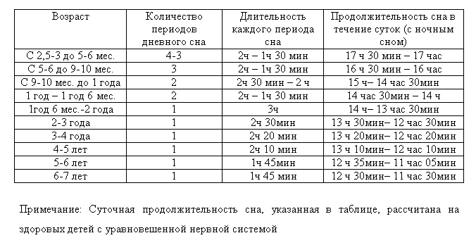

Slide 11
Режим детской жизни – это рациональное и четкое чередование питания, сна, различных видов деятельности повторяющих ежедневно в определенной последовательности

Slide 12
Значение режима
Физическое развитие обеспечивает нормальное функционирование всех органов и систем, вырабатывает динамический стереотип, охраняет нервную систему, обеспечивает отдых организму

Slide 13
Требования к режиму дня
Определяется психологическими и физиологическими особенностями возраста, задачами воспитания и окружающими условиями
Учитывать возрастные особенности ВНД
Возрастные особенности в работе пищеварительной системы, которые регламентируют количество кормлений в течении суток
Индивидуальные особенности (слабые дети-дольше спят, отдыхают)
Возрастные особенности в движениях
Время года и климатические условия

Slide 14
РЕЖИМНЫЕ МОМЕНТЫ
1.
2.
3.
4.
5.

Slide 15
ДОМАШНЕЕ ЗАДАНИЕ:
Записать гигиеническое значение режима.
Записать режим дня в детском саду (одну возрастную группу)

Slide 16
РЕЖИМ ДНЯ В САНИТАРНЫХ ПРАВИЛАХ
Режим дня в ДОУ составляется в соответствии Санитарно-эпидемиологическими правилами и нормативами для дошкольных организаций», 2013 г. – СанПиН 2.4.1.3049-13
Форма работы (пункт СанПиН 2.4.1.3049-13) |  | Санитарно-эпидемиологические правила и нормативы для дошкольных организаций, 2013 г. (СанПиН 2.4.1.3049-13)
 |  | Ясли* 2 – 3 года | Младшая гр. 3 – 4 года |  | Средняя гр. 4 – 5 лет | Старшая гр. 5 – 6 лет | Подгот. гр. 6 – 7 лет
Количество детей в группах общеразвивающей направленности – п. 1.10 |  | не менее на 1 ребёнка | не менее на 1 ребёнка
Формирование ДО** – п. 1.14 |  | Использование помещений ДО не по назначению не допускается.
Питание | Организация питания – п. 4.31 | Питание детей организуют в помещении групповой.
 | Количество приёмов пищи в ДО с 12-часовым пребыванием – п. 16.4 | 4-х разовое (завтрак, 2-й завтрак, обед, полдник)
 | Интервал оптимального приёма пищи – п. 16.4 | Не более 4 часов (завтрак 8.30 – 9.00, 2-й завтрак 10.30 – 11.00, обед 12.00 – 13.00, полдник 15.30)
Прогулка – п. 12.5, 12.6 |  | 2 раза в день Не менее 4 - 4,5 часов ежедневно Подвижные игры проводят в конце прогулки.
Дневной сон – п. 12.7 |  | не менее 3 часов для детей 1,5 – 3 лет |  | 2 – 2,5 часа для детей 3 – 7 лет
 |  | Во время сна детей присутствие воспитателя в спальне обязательно. Не рекомендуется проводить перед сном подвижные эмоциональные игры.

Slide 17
Максимально допустимый объём недельной образовательной нагрузки, включая реализацию дополнительных образовательных программ – п. 12.10 |  | 1 ч. 30 мин. | 2 ч. 45 мин | 4 часа | 6 ч. 15 мин. |  | 8 ч. 30 мин.
Максимально допустимый объём образовательной нагрузки в течение дня – п. 12.9, 12.11, 12.12 | 1-я половина дня | Допускается осуществлять НОД в 1-ю и во 2-ю половину дня (по 8–10 мин.) | не превышает 30 мин. | не превышает 40 мин. | не превышает 45 мин. |  | не превышает 1 ч. 30 мин.
 | 2-я половина дня |  |  |  | НОД с детьми старшего дошкольного возраста может осуществляться во 2-й половине дня после дневного сна, но не чаще 2 – 3 раз в неделю. Продолжительность – не более 25–30 мин. в день
Продолжительность НОД*** – п. 12.9, 12.11 |  | Не более 10 минут | Не более 15 минут | Не более 20 минут | Не более 25 минут | Не более 30 минут
Перерывы между занятиями – п. 12.11 |  | Не менее 10 минут
Физкультминутка – п. 12.11, 12.12 |  | В середине занятия статического характера

Slide 18
Домашние задания – п. 12.17 |  | Не задают
НОД – п. 12.16 |  | НОД, требующая повышенной познавательной активности и умственного напряжения детей, следует проводить в 1-ю половину дня и в дни наиболее высокой работоспособности детей (ВТ, СР). Для профилактики утомления детей рекомендуется сочетать её с образовательной деятельностью, направленной на физическое и художественно-эстетическое развитие детей
НОД – п. 12.14 |  | НОД физкультурно-оздоровительного и эстетического цикла должна занимать не менее 50 % общего времени, отведённого на НОД
Объём лечебно-оздоровительной работы и коррекционной помощи детям – п. 12.15 |  | Регламентируют индивидуально в соответствии с медико-педагогическими рекомендациями (ЛФК, массаж, занятия с логопедом, психологом и др.)
Занятия по дополнительному образованию (кружки, секции, студии) – п. 12.13 | Количество |  | не чаще 1 р. в неделю | не чаще 2 р. в неделю | не чаще 2 р. в неделю | не чаще 3 р. в неделю
 | Продолжительность |  | Не более 15 минут | Не более 25 минут | Не более 25 минут | Не более 30 минут
 | Особенности | Не допустимо проводить за счет времени, отведенного на прогулку и дневной сон

Slide 19
Просмотр телепередач и диафильмов – п. 12.20 | Количество просмотров |  | Для детей дошкольного возраста – не чаще 2 раз в день (в 1-ю и 2-ю половину дня)
 | Непрерывная длительность просмотра |  | Не более 20 минут | Не более 20 минут | Не более 30 минут | Не более 30 минут
 | Особенности просмотра | Экран телевизора должен быть на уровне глаз сидящего ребёнка или чуть ниже. Если ребёнок носит очки, то во время передачи их следует обязательно надеть. Во избежание отражения солнечных бликов на экране в дневные часы окна следует закрывать лёгкими светлыми шторами. Просмотр телепередач в вечернее время проводят при искусственном освещении верхним светом (п. 12.20) Для просмотра телевизионных передач и видеофильмов используют телевизоры с размером экрана по диагонали 59 – . Высота их установки должна составлять 1 – . При просмотре телепередач детей располагают на расстоянии не ближе 2 – и не дальше 5- от экрана. Стулья устанавливают в 4 – 5 рядов (из расчёта на 1 группу), расстояние между рядами стульев должно быть 0,5 – . детей рассаживают с учётом их роста (п. 6.12) Для показа диафильмов используют стандартные проекторы и экраны с коэффициентом отражения 0,8. Высота подвеса экрана над полом должна быть не менее и не более . Показ диафильмов непосредственно на стене не допускается. Соотношение расстояния проектора от экрана и расстояния зрителей 1-го ряда от экрана (п.6.11):
Расстояние проектора от экрана (м) | Ширина экранного изображения (м) | Расстояние 1-го ряда от экрана (м)
4,0 | 1,2 | 2,4
3,5 | 1,0 | 2,1
3,0 | 0,9 | 1,8
2,5 | 0,75 | 1,5
2,0 | 0,6 | 1,2

Slide 20
НОД с использованием компьютеров для детей 5–7 лет – п. 12.21 | Количество |  |  |  | Не более 1 раза в течение дня и не чаще 3-х раз в неделю в дни наиболее высокой работоспособности (ВТ, СР, ЧТ)
 | Непрерывная продолжительность работы с компьютером в форме развивающих игр |  |  |  | не превышает 10 мин. | не превышает 15 мин.
 | Продолжительность НОД с использованием компьютера для детей, имеющих хроническую патологию, ЧБД (более 4-х раз в год), после перенесённых заболеваний в течение 2-х недель |  |  |  | До 7 мин. | До 10 мин.
 | Общие особенности | Экран видеомонитора должен находиться на уровне глаз или чуть ниже, на расстоянии не ближе . Ребёнок, носящий очки, должен заниматься за компьютером в них. Недопустимо использование одного компьютера для одновременного занятия двух или более детей. НОД с использованием детьми компьютеров проводят в присутствии педагога.
НОД по физическому развитию детей – п. 13.4, 13.5 | Количество | Осуществляют воспитатели по подгруппам 2 – 3 раза в неделю в групповом помещении или физкультурном зале | Не менее 3-х раз в неделю |  | Не менее 3-х раз в неделю Для детей 5 – 7 лет 1 раз в неделю круглогодично организуют НОД по физическому развитию на открытом воздухе (при отсутствии у детей медицинских противопоказаний и наличии у детей спортивной одежды, соответствующей погодным условиям)
 | Длительность | 10 – 15 мин. | 15 минут | 20 минут | 25 минут | 30 минут
 | Особенности | В тёплое время года НОД по физическому развитию максимально организуют на открытом воздухе

Slide 21
Организация плавания – п. 13.7 | Продолжительность |  | 15 – 20 мин. | 20 – 25 мин. | 25 – 30 мин. | 25 – 30 мин.
 | Особенности | В холодный период года занятия в бассейне предпочтительно проводить после прогулки. При организации плавания в бассейне перед прогулкой необходимо предусмотреть промежуток времени между ними не менее 50 минут.
Каникулы – п. 12.19 |  | В середине года (январь-февраль, 1 неделя) Учебная НОД не проводится Проводят НОД только эстетически-оздоровительного цикла (музыкальные, спортивные, изобразительного искусства), а также спортивные и подвижные игры, спортивные праздники, экскурсии и др. Увеличивается продолжительность прогулок
Летний период – п. 12.19, 13.10 |  | Учебная НОД не проводится Используют все организованные формы НОД по физическому развитию детей с широким включением подвижных игр, спортивных упражнений с элементами соревнований, пешеходные прогулки, экскурсии, прогулки по маршруту (простейший туризм) Максимальное пребывание детей на открытом воздухе

Slide 22
Общественно-полезный труд детей старшей и подготовительной групп – п. 12.22 |  |  | Продолжительность – не более 20 мин. в день
 | Проводится в форме самообслуживания, элементарного хозяйственно-бытового труда и труда на природе (сервировка столов, помощь в подготовке к занятиям) – п. 12.22 Уход за животными и уход за растениями осуществляется ежедневно и только персоналом ДО (полив растений могут осуществлять дети), размещение аквариумов, животных, птиц в помещениях групповых не допускается – п. 6.13
Продолжительность непрерывного бодрствования детей – п. 12.4 | Дети до 3-х лет – в соответствии с медицинскими рекомендациями | Максимум для детей 3 – 7 лет: 5,5 – 6 часов
Самостоятельная деятельность детей – п. 12.8 |  | Самостоятельная деятельность детей 3 – 7 лет (игры, подготовка к образовательной деятельности, личная гигиена): не менее 3 – 4 часов в день
Объём двигательной активности воспитанников – п. 13.2 |  |  | Объем двигательной активности воспитанников 5-7 лет в организованных формах оздоровительно-воспитательной деятельности: до 6-8 часов в неделю с учетом психофизиологических особенностей детей, времени года и режима работы ДО
 | Формы двигательной деятельности: утренняя гимнастика, занятия физической культурой в помещении и на воздухе, физкультурные минутки, подвижные игры, спортивные упражнения, ритмическая гимнастика, занятия на тренажёрах, плавание и др.)
Используемые сокращения:
*Ясли – группа раннего возраста
**ДО – дошкольная организация
***НОД – непосредственно образовательная деятельность

Slide 23
Прогулка (СанПиН 2.4.1.3049-13– п.12.5)
Температура воздуха | Скорость ветра | Продолжительность прогулки 4 – 4,5 часа ежедневно Количество – 2 раза в день
 |  | Ясли 2 – 3 года | Младшая гр. 3 – 4 года | Средняя гр. 4 – 5 лет | Старшая гр. 5 – 6 лет | Подгот. гр. 6 – 7 лет
от -15⁰ | до 7 м/с | Гуляют | Гуляют | Гуляют | Гуляют | Гуляют
ниже -15⁰ | более 7 м/с | Гуляют Время прогулки сокращается | Гуляют Время прогулки сокращается | Гуляют Время прогулки сокращается | Гуляют Время прогулки сокращается | Гуляют Время прогулки сокращается
ниже -15⁰ | более 15 м/с | Для детей до 4-х лет прогулка не проводится | Для детей до 4-х лет прогулка не проводится | Гуляют Время прогулки сокращается | Гуляют Время прогулки сокращается | Гуляют Время прогулки сокращается
ниже -20⁰ | более 15 м/с | Прогулка не проводится | Прогулка не проводится | Прогулка не проводится | Для детей 5-7 лет прогулка не проводится | Для детей 5-7 лет прогулка не проводится
Летний период (п. 12.19) |  | Максимальное пребывание на открытом воздухе (п. 13.10) Продолжительность прогулок увеличивается (п. 12.19)
Дни каникул (п. 12.19) |  | Продолжительность прогулок увеличивается (п. 12.19)

Slide 24
ДОМАШНЕЕ ЗАДАНИЕ:
Возрастные особенности от рождения до года.

Slide 25
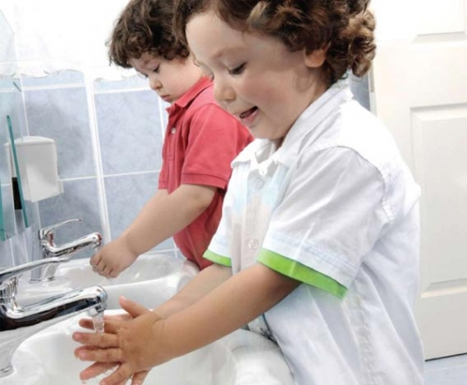
Каждое утро все дети должны умываться

